Slide 1
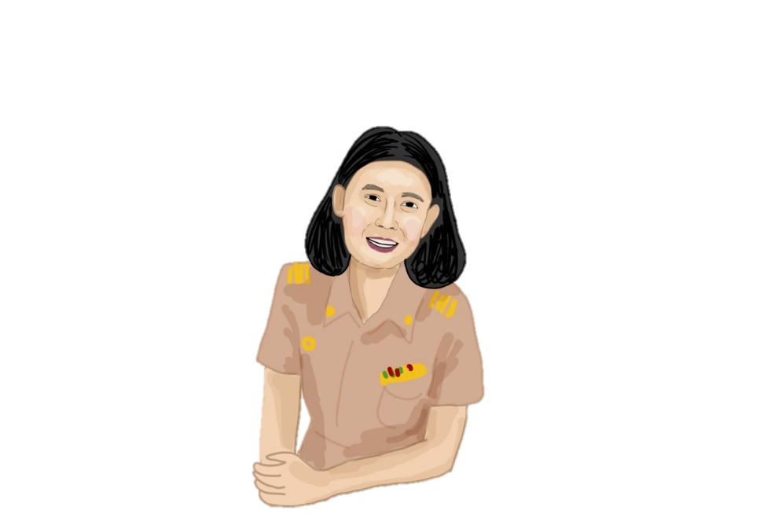
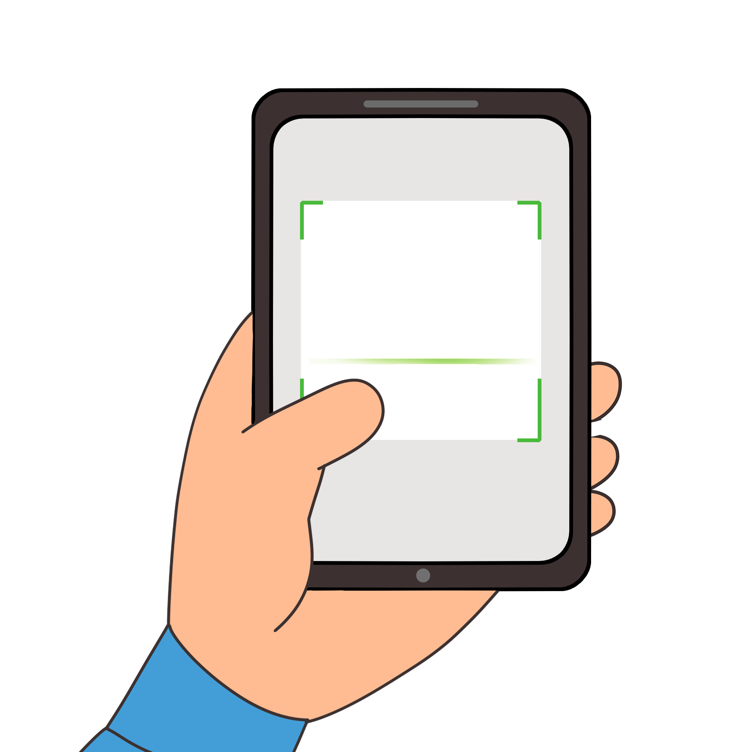
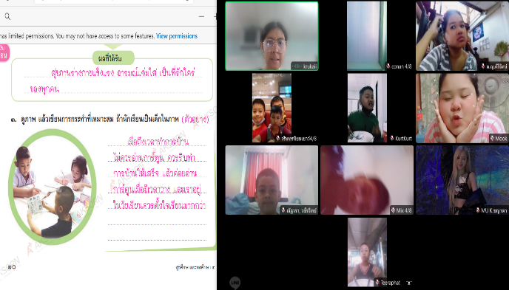
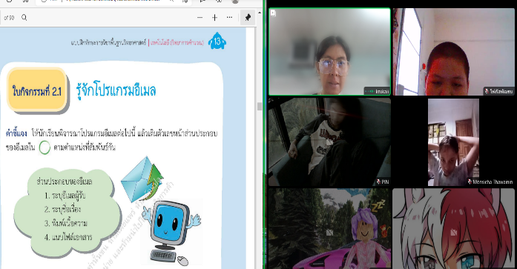
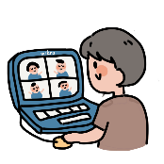
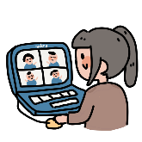
รายงาน
การเรียนการสอนออนไลน์
ภาคเรียนที่ 1 ปีการศึกษา 2564
12 กรกฎาคม 2564
วิชาคอมพิวเตอร์,สุขศึกษา,หน้าที่พลเมือง ระดับชั้น ป.4,ป.5
นางสาวอศิราภรณ์ พิลึก ตำแหน่ง ครู
ประสิทธิภาพในการจัดการเรียนการสอน
นักเรียนมีการเรียนรู้ได้ตามเป้าหมายที่ตั้งไว้
ภาพกิจกรรมการสอน
นักเรียนมีความรู้และความเข้าใจใน
เนื้อหาวิชาและกิจกรรมที่ได้เรียนรู้
นักเรียนมีความกระตือรือร้นในการ
เรียนรู้ที่แปลกใหม่
สภาพปัญหาการเรียนการสอน
นักเรียนบางคนขาดอุปกรณ์
เทคโนโลยีที่ใช้ในการเรียน
สัญญาณอินเตอร์เน็ตที่ไม่เสถียร
นักเรียนขาดสมาธิในการเรียน
สื่อและอุปกรณ์
แผนการจัดการเรียนรู้
ใบกิจกรรม
คลิปวิดีโอ
รูปแบบการสอนApplication
คอม ป.4/6 เข้าเรียน 4 คน ไม่เข้าเรียน 39 คน
LINE
คอม ป.5/7 เข้าเรียน 6 คน ไม่เข้าเรียน 27 คน
หน้าที่ ป.4/6 เข้าเรียน 4 คนไม่เข้าเรียน 39 คน
เฟซบุ๊ก
ยูทูป
ไลน์
สุขศึกษา ป.4/8 เข้าเรียน 9 คนไม่เข้าเรียน 33 คน

Slide 2
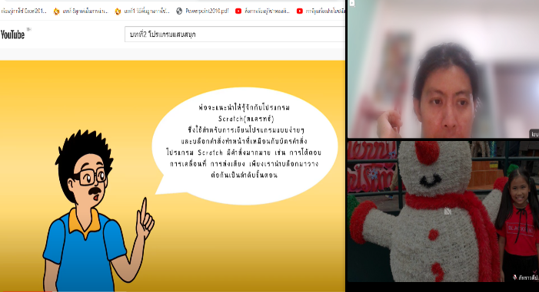
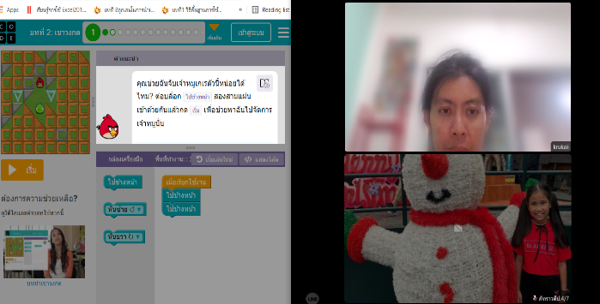
รายงาน
การเรียนการสอนออนไลน์
ภาคเรียนที่ 1 ปีการศึกษา 2564
13 กรกฎาคม 2564
วิชาคอมพิวเตอร์,สุขศึกษา,หน้าที่พลเมือง ระดับชั้น ป.4,ป.5
นางสาวอศิราภรณ์ พิลึก ตำแหน่ง ครู
ประสิทธิภาพในการจัดการเรียนการสอน
นักเรียนมีการเรียนรู้ได้ตามเป้าหมายที่ตั้งไว้
ภาพกิจกรรมการสอน
นักเรียนมีความรู้และความเข้าใจใน
เนื้อหาวิชาและกิจกรรมที่ได้เรียนรู้
นักเรียนมีความกระตือรือร้นในการ
เรียนรู้ที่แปลกใหม่
สภาพปัญหาการเรียนการสอน
นักเรียนบางคนขาดอุปกรณ์
เทคโนโลยีที่ใช้ในการเรียน
สัญญาณอินเตอร์เน็ตที่ไม่เสถียร
นักเรียนขาดสมาธิในการเรียน
สื่อและอุปกรณ์
แผนการจัดการเรียนรู้
ใบกิจกรรม
คลิปวิดีโอ
รูปแบบการสอนApplication
คอม ป.4/8 เข้าเรียน 8 คน ไม่เข้าเรียน 34 คน
LINE
คอม ป.5/8 เข้าเรียน 11 คน ไม่เข้าเรียน 27 คน
หน้าที่พลเมืองป.4/7 เข้าเรียน 3 ไม่เข้าเรียน 39 คน
เฟซบุ๊ก
ยูทูป
ไลน์

Slide 3
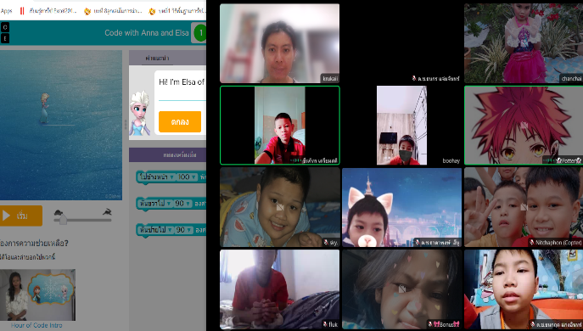
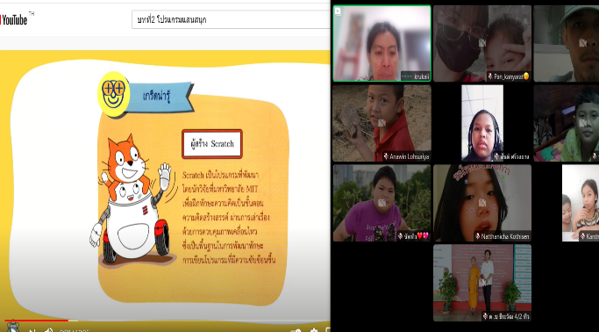
รายงาน
การเรียนการสอนออนไลน์
ภาคเรียนที่ 1 ปีการศึกษา 2564
14 กรกฎาคม 2564
วิชาคอมพิวเตอร์,สุขศึกษา,หน้าที่พลเมือง ระดับชั้น ป.4,ป.5
นางสาวอศิราภรณ์ พิลึก ตำแหน่ง ครู
ประสิทธิภาพในการจัดการเรียนการสอน
นักเรียนมีการเรียนรู้ได้ตามเป้าหมายที่ตั้งไว้
ภาพกิจกรรมการสอน
นักเรียนมีความรู้และความเข้าใจใน
เนื้อหาวิชาและกิจกรรมที่ได้เรียนรู้
นักเรียนมีความกระตือรือร้นในการ
เรียนรู้ที่แปลกใหม่
สภาพปัญหาการเรียนการสอน
นักเรียนบางคนขาดอุปกรณ์
เทคโนโลยีที่ใช้ในการเรียน
สัญญาณอินเตอร์เน็ตที่ไม่เสถียร
นักเรียนขาดสมาธิในการเรียน
สื่อและอุปกรณ์
แผนการจัดการเรียนรู้
ใบกิจกรรม
คลิปวิดีโอ
รูปแบบการสอนApplication
คอม ป.4/4 เข้าเรียน 5 คน ไม่เข้าเรียน 38 คน
LINE
คอม ป.4/2 เข้าเรียน 10 คน ไม่เข้าเรียน 32 คน
คอม ป.4/5 เข้าเรียน 9 คน ไม่เข้าเรียน 34 คน
ยูทูป
เฟซบุ๊ก
ไลน์

Slide 4
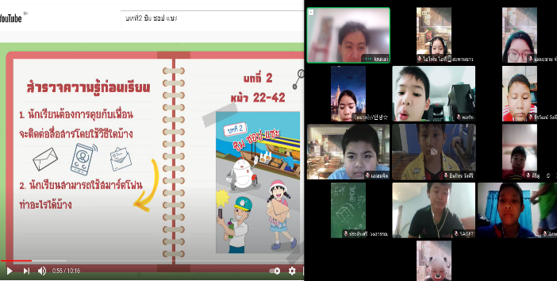
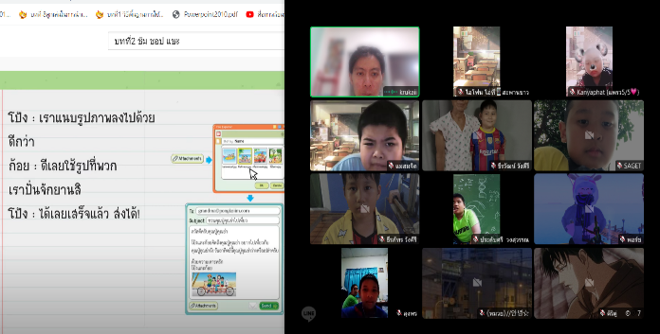
รายงาน
การเรียนการสอนออนไลน์
ภาคเรียนที่ 1 ปีการศึกษา 2564
15 กรกฎาคม 2564
วิชาคอมพิวเตอร์,สุขศึกษา,หน้าที่พลเมือง ระดับชั้น ป.4,ป.5
นางสาวอศิราภรณ์ พิลึก ตำแหน่ง ครู
ประสิทธิภาพในการจัดการเรียนการสอน
นักเรียนมีการเรียนรู้ได้ตามเป้าหมายที่ตั้งไว้
ภาพกิจกรรมการสอน
นักเรียนมีความรู้และความเข้าใจใน
เนื้อหาวิชาและกิจกรรมที่ได้เรียนรู้
นักเรียนมีความกระตือรือร้นในการ
เรียนรู้ที่แปลกใหม่
สภาพปัญหาการเรียนการสอน
นักเรียนบางคนขาดอุปกรณ์
เทคโนโลยีที่ใช้ในการเรียน
สัญญาณอินเตอร์เน็ตที่ไม่เสถียร
นักเรียนขาดสมาธิในการเรียน
สื่อและอุปกรณ์
แผนการจัดการเรียนรู้
ใบกิจกรรม
คลิปวิดีโอ
รูปแบบการสอนApplication
คอม ป.4/3 เข้าเรียน 8 คน ไม่เข้าเรียน 35 คน
LINE
คอม ป.5/5 เข้าเรียน 12 คน ไม่เข้าเรียน 26 คน
เฟซบุ๊ก
ยูทูป
ไลน์

Slide 5
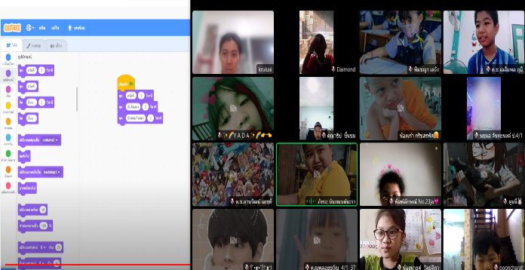
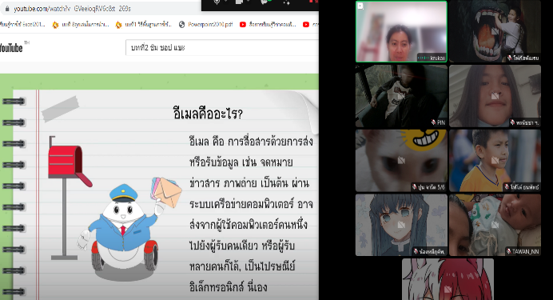
รายงาน
การเรียนการสอนออนไลน์
ภาคเรียนที่ 1 ปีการศึกษา 2564
16 กรกฎาคม 2564
วิชาคอมพิวเตอร์,สุขศึกษา,หน้าที่พลเมือง ระดับชั้น ป.4,ป.5
นางสาวอศิราภรณ์ พิลึก ตำแหน่ง ครู
ประสิทธิภาพในการจัดการเรียนการสอน
นักเรียนมีการเรียนรู้ได้ตามเป้าหมายที่ตั้งไว้
ภาพกิจกรรมการสอน
นักเรียนมีความรู้และความเข้าใจใน
เนื้อหาวิชาและกิจกรรมที่ได้เรียนรู้
นักเรียนมีความกระตือรือร้นในการ
เรียนรู้ที่แปลกใหม่
สภาพปัญหาการเรียนการสอน
นักเรียนบางคนขาดอุปกรณ์
เทคโนโลยีที่ใช้ในการเรียน
สัญญาณอินเตอร์เน็ตที่ไม่เสถียร
นักเรียนขาดสมาธิในการเรียน
สื่อและอุปกรณ์
แผนการจัดการเรียนรู้
ใบกิจกรรม
คลิปวิดีโอ
รูปแบบการสอนApplication
คอม ป.4/1 เข้าเรียน 19 คน ไม่เข้าเรียน 24 คน
LINE
คอม ป.5/6 เข้าเรียน 9 คน ไม่เข้าเรียน 29 คน
หน้าที่ฯ ป.4/7 เข้าเรียน 6 คนไม่เข้าเรียน 36 คน
เฟซบุ๊ก
ยูทูป
ไลน์
หน้าที่ฯ ป.4/8 เข้าเรียน 8 คนไม่เข้าเรียน 34 คน

